Slide 1
Filosofie jako péče o duši
● Filosofie výchovy ● Filosofie jako péče o duši (evropská tradice: Platon)
● Podle J. Patočky lze povahu filosofie výchovy vyložit na:
- podobenství o jeskyni (Platon)
podobenství o poutníkovi v labyrintu (J. A. Komenský)
(Po Patočkovi rozvíjí filosofii výchovy Radim Palouš, Jaroslava Pešková, Zdeněk Kratochvíl, Jiří Michálek, Zuzana Svobodová…)
● 2. část přednášky
Jazyk v kontextu díla J. A. Komenského

Slide 2
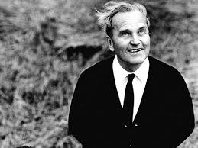
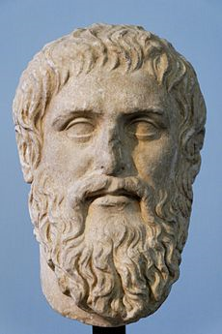
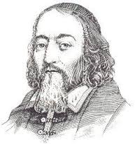
Jan Patočka (1907 – 1977)

Slide 3
1. Platon
péče o duši
(primárně o duši vlastní, ale i o duše jiných; péče o dobro obce)
podobenství o jeskyni
paideia
výměr filosofie v intencích Patočkovy interpretace Platona a jeho filosofie výchovy

Slide 4
Platon (428 – 347 př. Kr.) podle J. Patočky (Péče o duši, II, s. 125 - 129 – Evropa a doba poevropská)
Péče o duši jako centrum platonského učení (→ filosofie je působením na duši, výchovou duše): psych-agogika – vedení duše
Základem výchovy duše je myšlení (≠ přejaté vědění) – neboť to se odehrává v duši a váže a zavazuje ji: je to jednání duše působící na duši, a sice jednání pozitivní, obsahové, určující, a proto formující. Jsou i jiné druhy jednání duše působící na ni samu, např. v emoci a žádost: i zde duše rozhoduje o sobě samé, ale nikoli formujícím a určujícím způsobem – zde se rozhoduje k neurčitosti a ztrátě tvaru.
Myšlení je důležité jako orgán pozitivní, určující, obohacující péče o duši, orgán její schopnosti být dobrou, její dokonalosti, stupňování jejího bytí. Proto péče o duši odemyká bytí duše samé; duši můžeme rozumět, její podstatu pochopit a uvidět jen tehdy, když o ni pečujeme. Nyní také chápeme, proč duše tvoří centrum filosofie. Filosofie je péčí o duši v její vlastní podstatě a jejím živlu.
Péče o duši se děje tázajícím se myšlením. To … má formu zkoumajícího rozhovoru, který je sice obvykle rozdělen mezi dvě osoby, ale může probíhat i uvnitř duše samé.

Slide 5
J. Patočka k Platonovi (Péče o duši II, s. 125 – 129, Evropa a doba poevropská)
Je přitom důležitá ochota kdykoli nechat své stanovisko zproblematizovat; v ochotě ke zkoumání je spoluobsažena jistota, že neexistuje žádný závěr.
Duše, jež si sebe samu uvědomila ve vědění nevědění, duše, jež sebe samu utváří, zakusila bytí: je statečná v sebeproblematizování, moudrá ve vědění nevědění jakožto zkoumání, zdrženlivá a disciplinovaná, jelikož svému konání podřizuje všechny ostatní životní záležitosti, a spravedlivá, jelikož činí to, co jí přísluší, co je pro ni závazné, jen svou povinnost, nevypíná se. Máme teď měřítko pro vlastní bytí, jež si duše tímto způsobem dala: je to jednota, trvalost, přesnost.
Jestliže však duše toto měřítko zakusila a získala, pak také ví, že ani běžný politický život obce, ani běžné zacházení s věcmi kolem nás tomuto měřítku neodpovídají, že se zde otevírá propast. Běžný, „přirozený“, naivní styk s lidmi a věcmi je vágní, nepřesný, nestálý, neuvědoměle rozporný a nejednotný. Propadá zdání, doxa. Péče o duši objevuje obojí, jednotu i ne-jednotu, rozdvojenost; trvalost i plynutí; přesnost i vágnost; oba objevy jsou stejně fundamentální.
(…)
Důvod rozlišování tohoto dvojího jsoucna tkví tudíž zde, v těchto dvou možnostech, jež jsou zároveň dvěma stupni bytí duše: neboť duše pečuje o své bytí, protože při zkoumání pochopila, že množství dojmů a uspokojených tužeb nicotu neodstraňuje (nýbrž stupňuje), a že naopak zrušení nicotnosti vede k určitosti, ohraničení, přesnosti, a že tedy toto omezení znamená stupňování bytí duše. Duše pečující o sebe je tedy v pohybu od neurčité bezprostřednosti k ohraničující reflexi. Tímto pohybem je filosofie a tento pohyb je skutečnost.
Filosofie je tedy uchopena a dokázána činem; neexistuje žádný „objektivní“ důkaz filosofie, jako jsou objektivní důkazy matematické věty, jež se netýkají našeho bytí, nemají na ně vliv a jsou na něm nezávislé. V tomto pohybu spočívá naproti tomu vlastní filosofování; proto nemůže být jeho věc postavena na nic na zemi ani zavěšena na nebi, nýbrž odehrává se v duši v podobě jiskry, jež živí sebe samu.

Slide 6
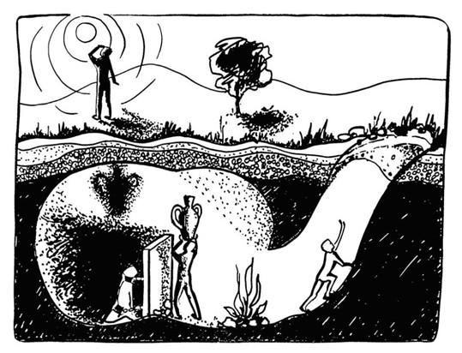
Platon - podobenství o jeskyni Dialog Ústava (Politeia, Πολιτεία), 370 př. Kr.

Slide 7
… Představ si rozdíl mezi duší vzdělanou a nevzdělanou tímto podobenstvím…
Pomysli si lidi jako v podzemním obydlí podobném jeskyni... (Překl. F. Novotného, 1921)
Paideia – výchova, resp. vzdělá(vá)ní jako péče o uspořádání duše: jak ve smyslu pozitivního poznání (orientace k vědění), tak ve smyslu problematizace všeho neautentického, předsudků apod.
Jan Patočka: zajetí jeskyně, „stíny umělých věcí“, neproblematizace – „nerozpoznaná nesvoboda“; „vytřesení z jistot“; snaha o „vy-vedení do přirozeného světa“ (ē-ducō)

Slide 9
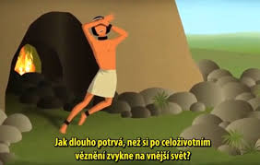
Podobenství o jeskyni - filmy
http://spotter.tv/www/856376-platonova-jeskyne.htm#!
https://www.youtube.com/watch?v=SaWqS7AaZIc
(viz film ZAKÁZANÉ VZDĚLÁVÁNÍ)

Slide 10
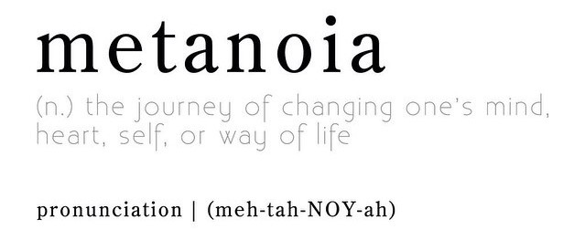
Filosofické tázání – východisko, původ
● reflexe, myšlení ● stud ● úzkost ● údiv …
● otřes, „vytřesení z jistot“ běžné existence
→ obrat, metanoia (μετάνοια), kon-verze
Metanoiete! (meta-noésis) – srov. situaci v jeskyni, pojmy educatio a paideia…

Slide 11
Škola z řec. scholé („prázdno“, „ne-děle“) …
● Paideia i educatio – vzdělávání je „posvátné“; pobývání ve scholé ruší načas ponořenost do „zaneprázdněnosti“, každodenních starostí, překonává úzkost ze zabezpečování nikdy definitivně nezabezpečeného života; všednost (obstarávání existence) vs. neděle, svátek (povznesení, směřování k přesahu, bytí ve scholé – srov. R. Palouš)
● Jako je celému lidskému rodu celý svět školou, od počátku věků až do konce, tak i každému člověku je jeho celý věk školou, od kolébky až do hrobu. (J. A. Komenský) – výchova v různých životních etapách (R. Palouš)
● Škola jako dílna lidskosti: člověk se výchovou člověkem teprve stává (nekončící proces); a musí to udělat sám (za pomoci druhých, ale z vlastní vůle); k tomu je potřeba být přiveden k obratu (viz výše)

Slide 12
2. J. A. Komenský (1592 – 1670)

Slide 14
Labyrint světa a ráj srdce (1631)

Slide 16
Poutník: průvodci Všezvěd Všudybud a Mámení – brýle mámení a uzda všetečnosti

Slide 17
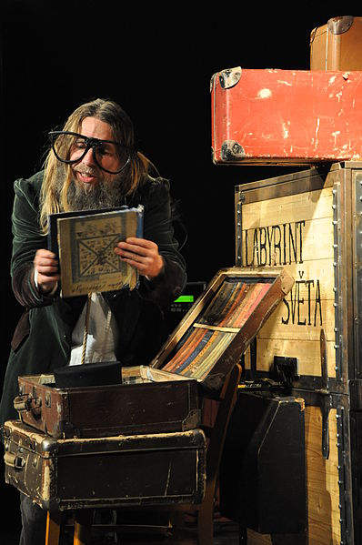

Slide 18
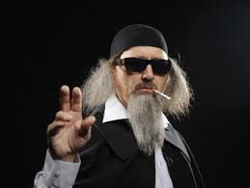

Slide 19
J. Patočka: J. A. Komenský a otevřená duše (1970) Komeniologické studie II, Praha 1998, s. 337 – :
1/ Charakteristika duše uzavřené a otevřené: jaké nastavení ke světu tyto postoje implikují?
S kterým „typem duše“ a jak souvisí antropocentrismus a jak je ve studii pojat?
2/ Jak se projevuje dichotomie uzavřené a otevřené duše v době J. A. Komenského a jaký postoj ztělesňuje a ve svém díle ztvárňuje on sám – a jak?

Slide 20
3/
V čem jsou paralely a rozdílnosti mezi obrazem lidí v Platonově podobenství o jeskyni a poutníkem v Labyrintu světa J. A. Komenského?
Co ztělesňuje Všudybud a Mámení (a jejich rekvizity, pokyny apod.)?
4/
Jaký je základ filosofie J. A. Komenského, jak to vyplývá z Labyrintu světa a ráje srdce (podle K. Schallera a J. Patočky)?
vv

Slide 21
5/ Jaké je podle J. Patočky (a K. Schallera) poselství Komenského pro (Patočkův) dnešek (1970)?
(A pro náš dnešek?)
6/ V čem byly (a jsou) podle J. Patočky dosavadní výklady osobnosti J. A. Komenského zjednodušující?
7/ Co z uvedené studie je inspirativní konkrétně pro Vás?

Slide 22
Základem vytváření i poznávání všech věcí je harmonie. (J. A. Komenský, Pansophiae prodromus)
Výchova jako základ proměny života a světa:
Komenský výchovu chápe tak široce, že posléze všechny činnosti, které mají tento ráz přípravné proměny lidského života, počítá k výchově. Tak poskytuje myšlenka výchovy východisko v labyrintu světa, nebo (…) Ariadninu nit v světovém bludišti.
Svět jako celek, jednota a harmonie („svět vcelku“): myšlenka pansofická jako myšlenka jednotné soustavy všeho lidského vědění (– a odtud potřeba pansofické encyklopedii, knihy obsahující všechno vědění); snaha překonat dosavadní nesouvislosti v řadě školských disciplín, podávajících kusé, nesjednocující vědění
Koncepce didaktiky tedy vychází z myšlenky pansofie.
Metodické vodítko filosofické a didaktické soustavy – všeobecná harmonie (panharmonie), čili univerzální paralelismus (budování universa / přírody ve vrstvách, které si vzájemně odpovídají)
Všechno poznávání je srovnávání, měření a shledávání shodného v rozdílném.
Z toho vycházejí všechna Komenského díla – teoretická i praktická, resp. didaktická (učebnice) – srov. též učebnice jazykové.
J. Patočka, Komeniologické studie I, s. 258 n.

Slide 23
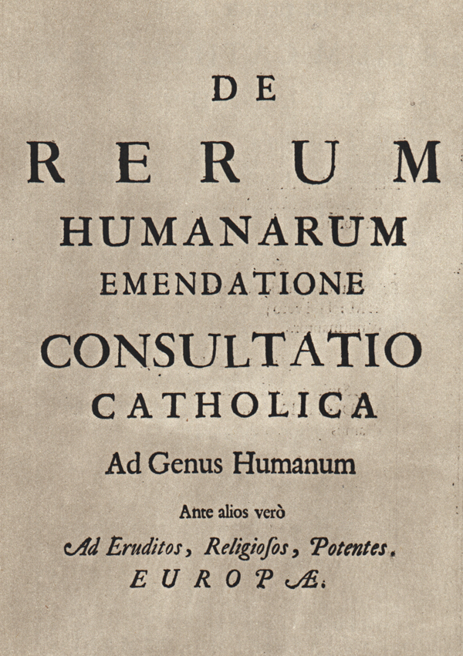
Pansofie a panharmonie
Obecná porada o nápravě věcí lidských
… PANEGERSIA
(„o probouzení“)
.. PANAUGIA
(„o všeobecném světle“)
… PANSOFIA
(„o uspořádání věcí“
... PAMPAEDIA
(„o uspořádání smýšlení“)
… PANGLOTTIA
(„o uspořádání jazyků“)

Slide 24
3. J. A. Komenský a jazyk
Jazyk a svět spolu neoddělitelně souvisí – slova a věci mají být v harmonii (harmonická jazykověda)
a/ učebnice jazyků – zejm. Janua linguarum reserata (1631) a Orbis pictus (1653)
b/ díla teoretická a filosofická – myšlenky o původu a podstatě jazyka, výklady sémiotické … vše směřuje k představě univerzálního, dokonalého jazyka: srov. zejm. Via lucis (Cesta světla, 1668), Panglottia (součást velkého projektu všenápravného v rámci Obecné porady…)

Slide 25
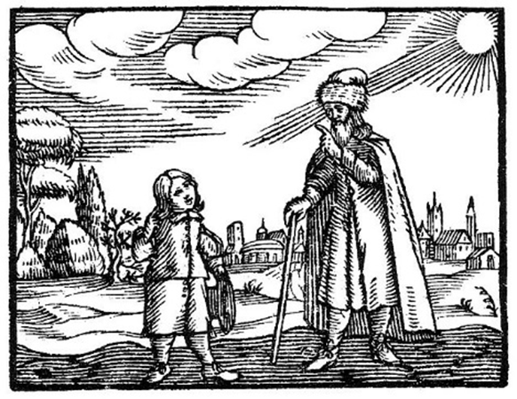
Učebnice J. A. Komenského:
„Slova“ a „věci“ jsou viděny v souvislostech, v kontextu, znalosti o světě jsou nabývány ve vztahu k jazyku / jazykům (a naopak) – resp. současně se znalostmi jazykovými

Slide 26
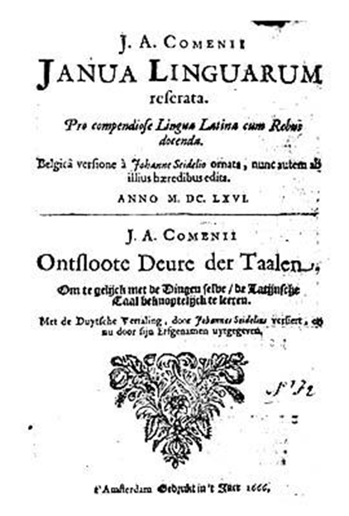
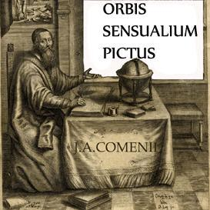
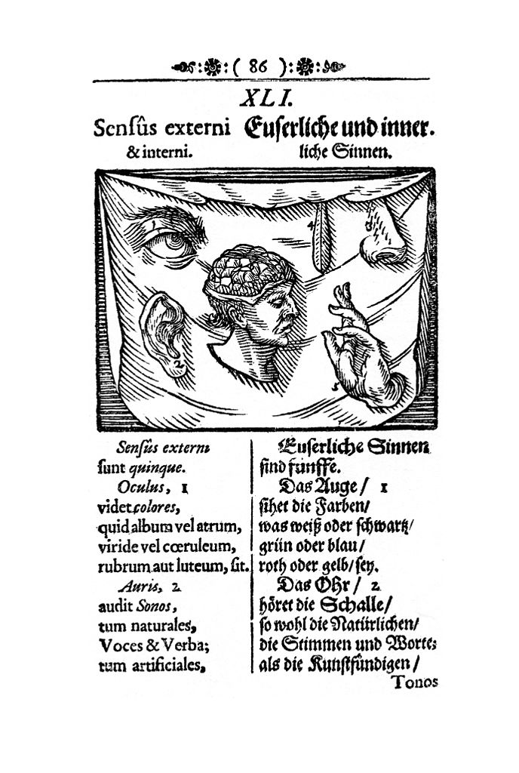
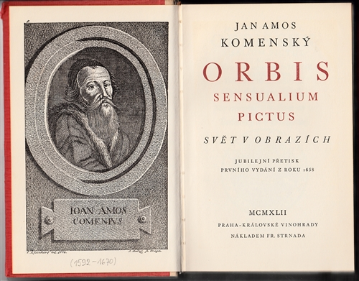

Slide 27
Panglottia
5. část spisu Consultatio catholica: součást panharmonie, koncepce celkové nápravy světa
Patří k ní i nový, všeobecný, dokonalý jazyk
racionální, pravidelný, přirozený, mystický, harmonický, filosofický, pansofický
nejen praktické účely (snadná naučitelnost pro všechny): zejm. mají být v harmonii slova a věci, a tedy i jazyk a svět (přirozené vyjevování věci skrze slovo) + domluva, shoda a harmonie mezi lidmi, srozumění a světový mír

Slide 28
Paideia – internetový časopis
PAIDEIA: PHILOSOPHICAL E-JOURNAL OF CHARLES UNIVERSITY ISSN 1214-8725
http://paideia.pedf.cuni.cz/index.php?sid=6&lng=cs
Výchova – paideia – znamená vynoření a – zůstaneme-li u jeskynního podobenství – zásadní obrat: odvrat od toho, co jako běžná situovanost předurčovalo lidské konání, a zároveň orientaci na to, co je v tomto smyslu „nad-situační“, tedy nad-lidské. Radim Palouš

Slide 29
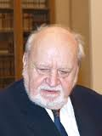
Radim Palouš o filosofii výchovy
... Termín filosofie výchovy jsem s Patočkou a s Schallerem chápal jako filosofii samu. To snad není namyšlenost! Nejednou jsem se snažil objasnit, že tato filosofie je sókratovskou e-dukací, vyváděním z jeskynní zabedněnosti a uváděním do nad-hledu; že jde o bytostnou trans-cendenci, tedy nikoli o moudrost-sofia, nýbrž o vstup do prostoru nelhostejného (laskavého, láskyplného - FILEIN) hledání toho, co je správné, pravé, moudré.
Ano, anglická uzance často rozumí filosofií výchovy
prakticistní návody třeba i didaktického typu; to však
nic nemění na naší myslitelské tradici.
(z dopisu Zuzaně Svobodové, 16. března 2013 9:08)

Slide 30
Doporučená literatura a odkazy (kromě uvedených výše):
● Zdeněk Kratochvíl, Výchova, zřejmost, vědomí. Praha, 1995.
● Radim Palouš, Čas výchovy. Praha, 1991. ● Radim Palouš, K filosofii výchovy. Praha, 1991.
● Radim Palouš, Komenského Boží svět. Praha, 1992. (Dostupné v pdf na internetu.)
● Jan Patočka, Péče o duši I-III, Komeniologické studie I-III. Praha, 1996 – 2003.
● Věra Schifferová: Patočka a Komenský (článek):
http://literarky.cz/civilizace/89-civilizace/9357-patoka-a-komensky ● Zuzana Svobodová – prezentace o filosofii výchovy apod., např.:
http://slideplayer.cz/slide/3125067
http://slideplayer.cz/slide/3763547/

